Slide 1
Semantisatieverhaal A:
Hebben jullie eigenlijk wel Sint Pannekoek gevierd? Nee, ik bedoel niet Sinterklaas maar Sint Pannekoek. Dat is in de periode, dat is in een bepaalde tijd, tussen Sint Maarten en Sinterklaas. Op 29 november is het Sint Pannekoek en dan eet je pannenkoeken met elkaar. Het is een echte traditie in Nederland. De traditie is iets wat al heel lang op dezelfde manier gedaan of gemaakt wordt. En.. er hoort een ritueel bij. Het ritueel is de deftige en serieuze manier om iets te doen, waarbij je de dingen in een vaste volgorde doet. Heel belangrijk: voordat je gaat eten brengt iedereen een pannenkoek aan op het hoofd. Dus ze plaatsen de pannenkoek op een bepaalde plek. Op het hoofd. En dan zeg je samen: “Ik wens jullie een vrolijk en gezegend Sint Pannekoek”. En dan leg je hem op je bord en mag je iets toevoegen aan je pannenkoek. Iets erbij doen. Stroop of suiker bijvoorbeeld. Ik hou van stroop en maak dan altijd een spiraal-patroon. Het patroon is de steeds terugkomende vorm, zoals stippen, bloemen of strepen. Ik vind het wel altijd jammer dat dit patroon vervaagt, vaag of onduidelijk wordt, als je daarna de stroop uitsmeert. Deze traditie is trouwens ontstaan in een stripverhaal van Jan, Jans en de kinderen. Opa heeft geen zin in boontjes. En ze waren net geoogst! Dat betekent producten van het land of van de boom halen om op te eten of om er iets van te maken. Dan verzint hij dat ze die dag pannenkoeken moeten eten en verzint een ritueel. Deze strip is in 1986 gemaakt. Ook in 2024 is er een generatie of een groep mensen van ongeveer dezelfde leeftijd die dit nog steeds viert, zoals mijn nicht. Wat ook typisch is van Sint Pannekoek, of wat er speciaal bij past, is dat het op verschillende plekken in de stad wordt georganiseerd. Daar kun je gezellig samen met anderen pannenkoeken gaan eten. Zoals hier in Groningen. Maar nu dus de belangrijke vraag. Heb jij net als mijn nicht uit Groningen (klik voor extra dia) Sint Pannekoek gevierd?
A
Notes:
Woordenoverzicht
de traditie: iets wat al heel lang op dezelfde manier gedaan of gemaakt wordt
de generatie: de groep mensen van ongeveer dezelfde leeftijd
het ritueel: de deftige en serieuze manier om iets te doen, waarbij je de dingen in een vaste volgorde doet
het patroon: de steeds terugkomende vorm, zoals stippen, bloemen of strepen
vervagen: onduidelijk worden, vaag worden
oogsten: producten van het land of van de boom halen om op te eten of om er iets van te maken
aanbrengen: op een bepaalde plek plaatsen
de periode: een bepaalde tijd
toevoegen: erbij doen
typisch: speciaal passend bij

Slide 2
Gerarda Das
Marjan ter Harmsel
Mandy Routledge
Francis Vrielink
Week 50 – 10 december 2024
Niveau A

Slide 3
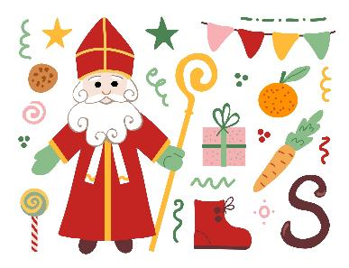
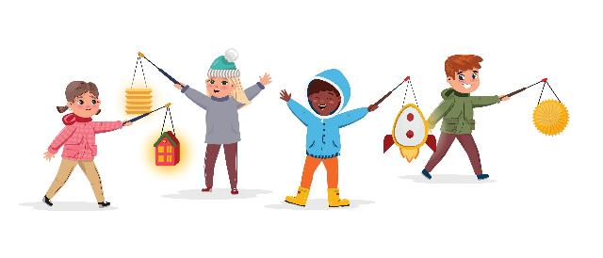
de periode

Slide 4
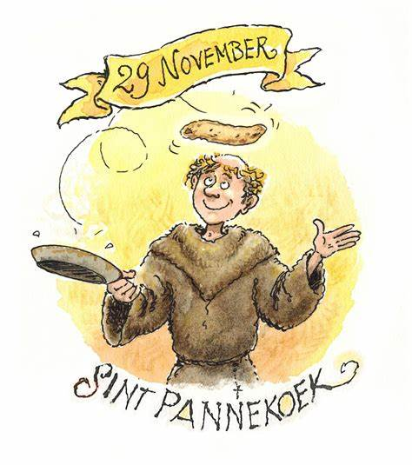
de traditie

Slide 5
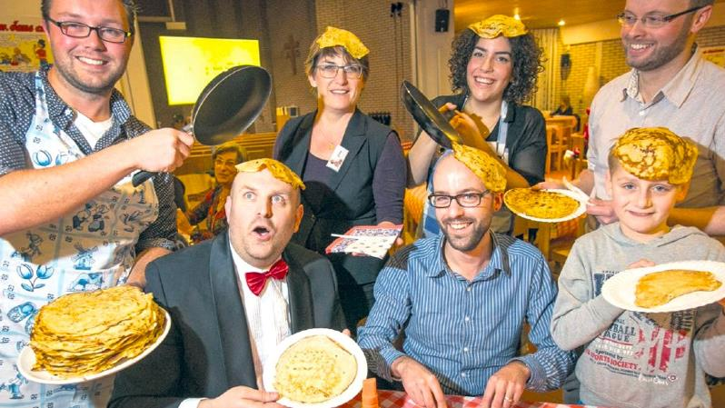
het ritueel
29.11 Sint Pannekoek – Wij wensen u een vrolijke en gezegende Sint Pannekoek! - Nationaal Comité Sint Pannekoek

Slide 6
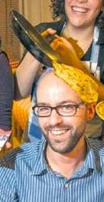
aanbrengen

Slide 7
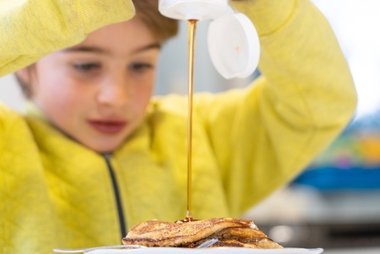
toevoegen

Slide 8
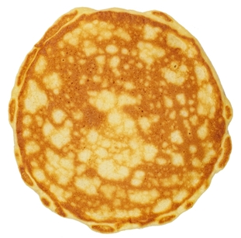
het patroon

Slide 9
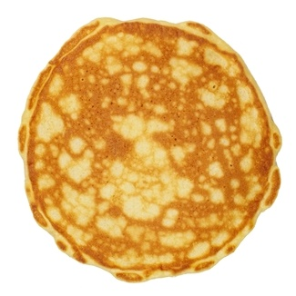
vervagen

Slide 10
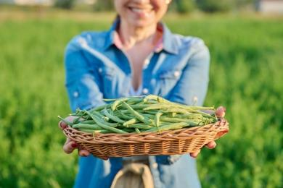
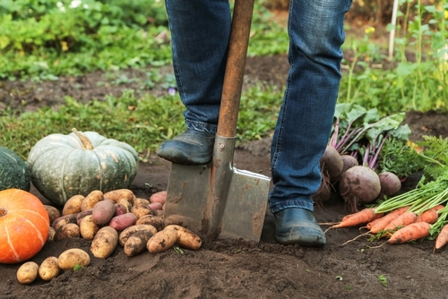
oogsten

Slide 11
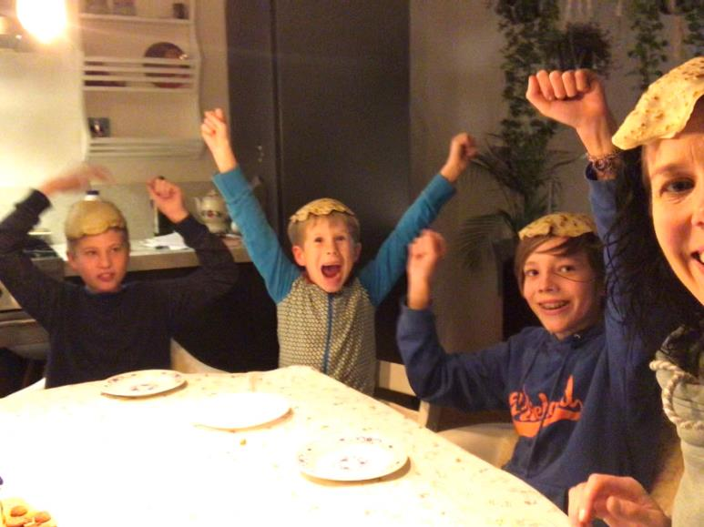
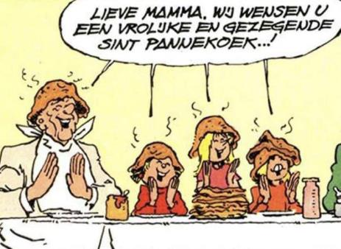
de generatie
2024
1986

Slide 12
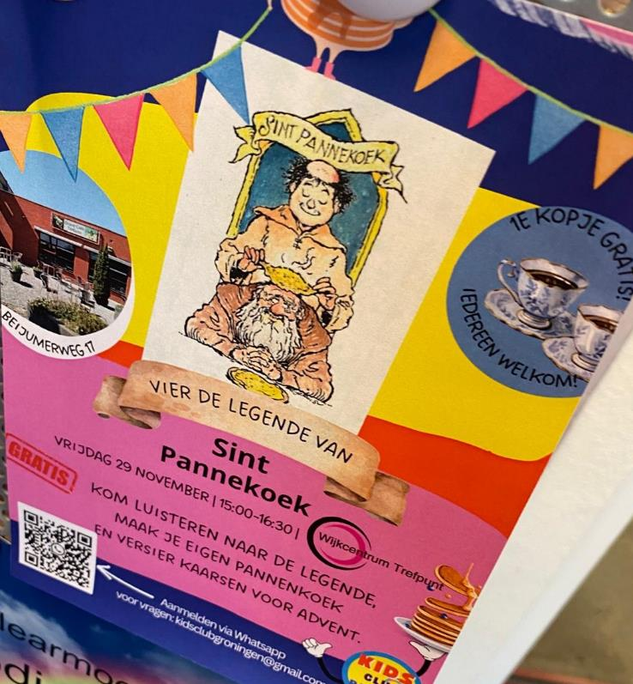
typisch

Slide 13
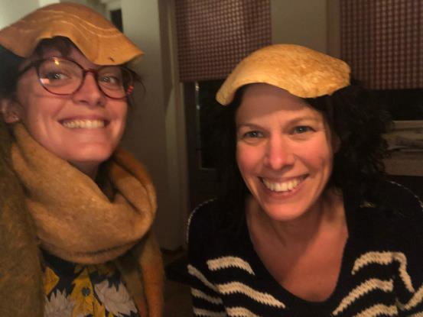
Het stripje: http://johnooms.nl/wp-content/uploads/2014/11/Sint-Pannenkoek1.png

Slide 14
Op de woordmuur:

Slide 15
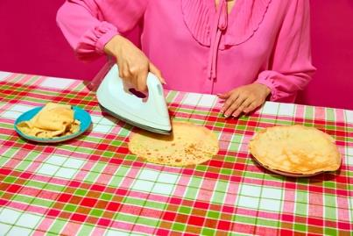
typisch
atypisch
= speciaal passend bij
Wat typisch is van Sint Pannekoek, is dat het op verschillende plekken in de stad wordt georganiseerd.
= ongewoon
Het is atypisch om pannenkoeken te gaan strijken.

Slide 16
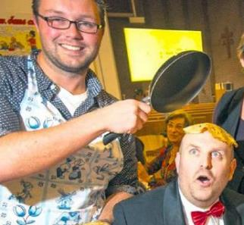
verwijderen
aanbrengen
= zorgen dat iets er niet meer is
Hij verwijdert de pannen-koek uit de pan en….
= op een bepaalde plek plaatsen
…brengt de pannenkoek aan op zijn hoofd.

Slide 17
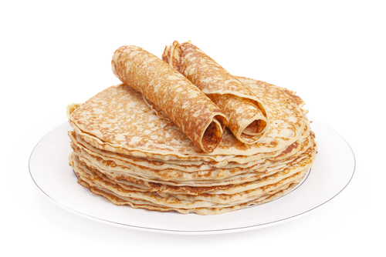
toevoegen
verwijderen
= erbij doen
Deze jongen mag hier stroop toevoegen aan zijn pannenkoek.
= zorgen dat iets er niet meer is
Mama verwijdert de vlieg van de pannenkoek.

Slide 18
het patroon
= de steeds terugkomende vorm

Slide 19
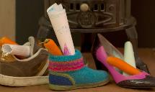
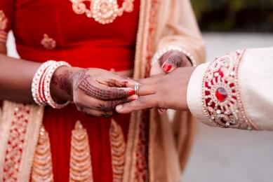
de traditie
= iets wat al heel lang op dezelfde manier gedaan of gemaakt wordt
schoen zetten
Sint Pannekoek
trouwen

Slide 20
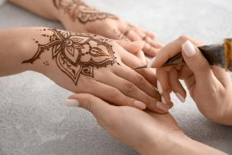
het ritueel
= de deftige en serieuze manier om iets te doen, waarbij je de dingen in een vaste volgorde doet
henna gebruiken op een bruiloft
een pannenkoek op je hoofd leggen bij Sint Pannekoek

Slide 21
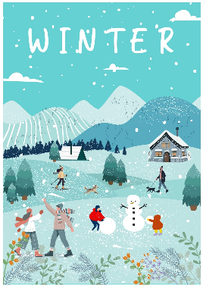
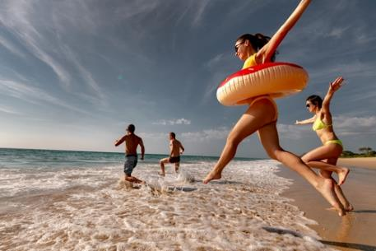
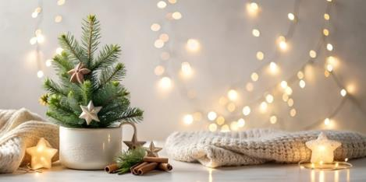
de periode
= een bepaalde tijd
de kerst-periode
de winter-periode
de vakantie-periode

Slide 22
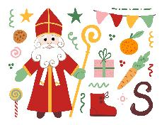
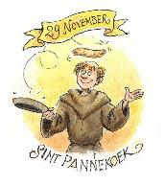
In de periode tussen Sint Maarten en Sinterklaas, is het feest van Sint Pannekoek.
de periode
= een bepaalde tijd
Sint Nicolaas
Sint Pannekoek
Sint Maarten

Slide 23
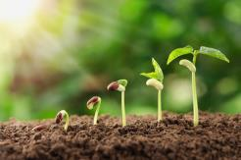
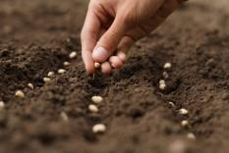
De boontjes waren net geoogst.
oogsten
groeien
zaaien
= producten van het land of van de boom halen om op te eten of om er iets van te maken

Slide 24
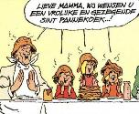
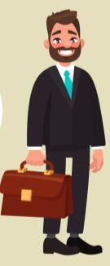
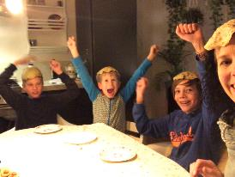
Ook de jonge generatie viert Sint Pannekoek.

Slide 25
Het patroon van stroop vervaagde en verdween toen ik de stroop uitsmeerde.
duidelijk zijn
vervagen
verdwijnen
= onduidelijk worden, vaag worden

